Slide 1

Authentication
Chapter 21

Slide 2
Authentication and Authorizations
身分驗證（英語：Authentication）是指通過一定的手段，完成對使用者身分的確認。 如果我們希望我們的應用程序被世界上的任何人使用，我們需要創建一個用戶身分驗證系統。這將是一個用戶可以註冊帳戶和登錄的系統。 Authentication可以透過以下的幾種方式來完成：
要求使用者給予系統已經儲存過的帳號密碼。
基於共享金鑰的身分驗證。 當使用者需要進行身分驗證時，使用者通過輸入或通過保管有密碼的裝置提交由使用者和伺服器共同擁有的密碼。伺服器在收到使用者提交的密碼後，檢查使用者所提交的密碼是否與伺服器端儲存的密碼一致，如果一致，就判斷使用者為合法使用者。如果使用者提交的密碼與伺服器端所儲存的密碼不一致時，則判定身分驗證失敗。

Slide 3
Authentication and Authorizations
基於公開金鑰加密演算法的身分驗證。通信中的雙方分別持有公開金鑰和私有金鑰，由其中的一方採用私有金鑰對特定資料進行加密，而對方採用公開金鑰對資料進行解密，如果解密成功，就認為使用者是合法使用者，否則就認為是身分驗證失敗。使用基於公開金鑰加密演算法的身分驗證的服務有：SSL、數位簽章等等。
基於生物學特徵的身分驗證，使用每個人身體上獨一無二的特徵，如指紋、虹膜等等。
多重要素驗證（英語：Multi-factor authentication，縮寫為 MFA）。例如，使用銀行卡時，需要另外輸入個人識別碼，確認之後才能使用其轉帳功能。登入校園網路系統時，通過手機簡訊或學校指定的手機軟體進行驗證。

Slide 4
Authentication and Authorizations
開放授權（OAuth）是一個開放標準，允許使用者讓第三方應用存取該使用者在某一網站上儲存的私密的資源（如相片，影片，聯絡人列表），而無需將使用者名稱和密碼提供給第三方應用。

Slide 5
Authentication and Authorizations
既然我們知道正在使用系統的用戶是誰，並且已經做了身份驗證，伺服器仍需要檢查該用戶是否有權執行他們嘗試執行的操作。這稱為授權(Authorizations)。例如，在Udemy上面，只有講師可以看到每個學生的學習進度與後台資料，而學生無法看到其他學生的資訊。若有學生嘗試存取其他學生的後台資料，伺服器應該加以阻擋。

Slide 6
密碼學導論
在我們的數據庫中以純文字的形式存儲密碼是一個非常糟糕的主意。若駭客駭入系統內部，就可以馬上看到所有用戶的密碼。另外，員工也可以訪問數據庫，看到所有用戶的密碼，可能會有資安疑慮。由於很多人在多個網站上都會重複使用相同的密碼(並不是一個非常好的習慣)，若我們的數據庫內的密碼外洩，受影響的用戶的Google、 Facebook、銀行等帳戶可能都會同時遭到入侵。
因此，我們希望在將密碼存儲到數據庫之前對其進行加密或轉換。 我們實際上不需要加密(encrypt)密碼，我們只需要對它們進行雜湊(hash)處理。加密通常意味著我們可以將我們加密的內容進行解密處理，以獲取原始文字。 雜湊處理則代表沒有可逆選項。(前面章節有提過不可逆性與雪崩效應)

Slide 7
密碼學導論
如果我們將密碼的雜湊值(hash values)存儲在數據庫中，當用戶端給我們密碼時，我們只需要將密碼拿去做雜湊處理，得到雜湊值後，再去跟數據庫中的雜湊值去比較是否相同。
在雜湊函數的選擇上需要特別注意。 我們可以使用 SHA家族的演算法對密碼進行雜湊處理，但因為SHA家族演算法產生雜湊值的速度非常快，並不適合當作使用者密碼的雜湊函數。這是因為， 如果我們使用一個非常快的演算法，駭客可以非常快速地對使用者的密碼做出很多猜測。駭客可以不斷的猜測不同可能的密碼來嘗試登入系統。通常來說，駭客會參考「一萬種最常見的密碼」列表來猜測使用者的密碼。像這樣的攻擊，被稱為字典攻擊(dictionary attack)。

Slide 8
密碼學導論
另一個資安問題是駭客可以創建彩虹表(rainbow table)。彩虹表是一個包含許多密碼(可能超過 1 億個)及其雜湊值的列表。駭客如果進入我們的資料庫，可以看到許多以雜湊值的形式所儲存的密碼。此時駭客只需要拿出彩虹表對照，就可以反推原本的使用者密碼。
如果幫單一密碼算出雜湊值所需要的時間越長，對駭客來說，創建彩虹表的時間成本就越高。因此，我們需要使用速度慢的雜湊函數。在市面上，儲存密碼用的雜湊函數最有名的就是Bcrypt。跟SHA家族相比， Bcrypt的速度很慢。此外，我們也可以做設定讓 Bcrypt 完成的速度減慢。

Slide 9
密碼加鹽
即使我們在將密碼保存到數據庫之前對密碼進行了雜湊函數轉換，仍然不安全。駭客仍然可以用彩虹表對照出雜湊函數轉換前的密碼。因此，我們通常會在對密碼「加鹽」處理。
在我們對密碼做雜湊處理之前，我們在密碼中添加一些鹽(salt)，再拿去做雜湊處理，這樣相同的密碼在數據庫中看起來會有所不同，因為相同的密碼會有不同的鹽，所以雜湊函數算出來的雜湊值也會不同。例如：
Password | Salt | Hash Value
hello123 | ABC | $2a$12$5mt/1KTR.rY6zW0wnT1QveUgnt25iTLhyJsDB6emW4mv6zkZ.VGfO
hello123 | DEF | $2a$12$JsGO0u4TzBnPVzRDOdwA4e5mQF1SeF3n9.QL9/qlkmJE8qtw7ib7G

Slide 10
密碼加鹽
在數據庫中，我們會存儲雜湊值和鹽兩個部分。下次當使用者給伺服器密碼時，伺服器可以將使用者給的密碼配上資料庫內儲存的鹽，兩者拿去算出雜湊值。若算出的值與資料庫內的雜湊值相符合，則驗證使用者。
這就是為什麼大多數網站不會在我們忘記密碼時，告訴我們密碼的原因。網站伺服器真的沒有辦法恢復密碼，因為網站伺服器根本就沒有儲存過使用者的密碼。伺服器所能做的就是讓我們創建一個新密碼。

Slide 11
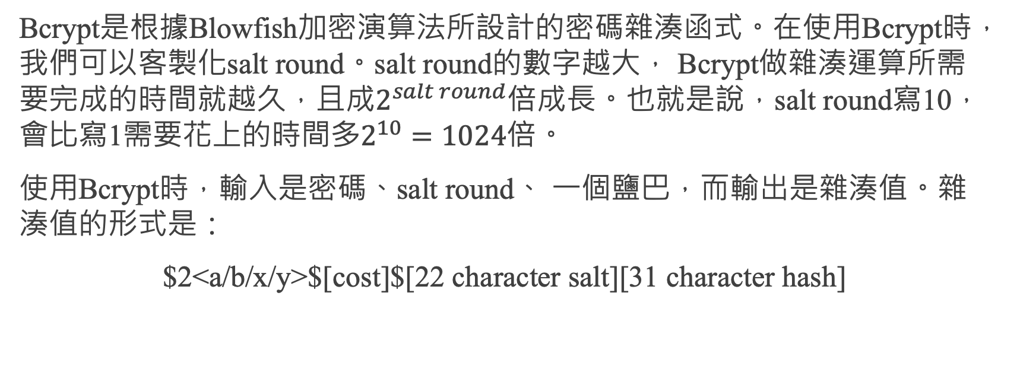
Bcrypt
Bcrypt是根據Blowfish加密演算法所設計的密碼雜湊函式。在使用Bcrypt時，我們可以客製化salt round。salt round的數字越大， Bcrypt做雜湊運算所需要完成的時間就越久，且成$2^{salt round}$倍成長。也就是說，salt round寫10，會比寫1需要花上的時間多$2^{10}=1024$倍。
使用Bcrypt時，輸入是密碼、salt round、 一個鹽巴，而輸出是雜湊值。雜湊值的形式是：
$2<a/b/x/y>$[cost]$[22 character salt][31 character hash]

Slide 12
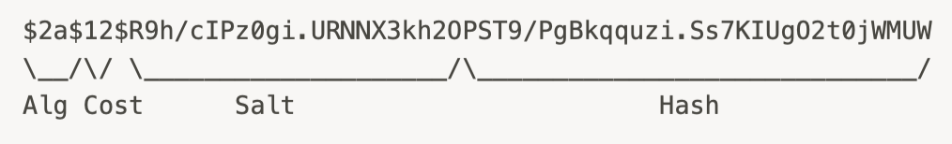
Bcrypt
例如，如果密碼是 abc123xyz, salt round是 12, 還有隨機的鹽巴，那bcrypt輸出的結果會是：

Slide 13
Bcrypt 結果描述
Where:
$2a$: The hash algorithm identifier (bcrypt)
12: Input cost (i.e. 4096 rounds)
R9h/cIPz0gi.URNNX3kh2O: input salt
PST9/PgBkqquzi.Ss7KIUgO2t0jWMUW: the first 23 bytes of the computed 24 byte hash
這裡我們發現，資料庫當中也會儲存鹽巴以及salt round。所以下次有人登入時，我們把他的密碼拿去跟資料庫內的鹽巴進行bcrypt加密，salt round以及演算法版本，全部一起使用，即可確認密碼的正確性了！

Slide 14
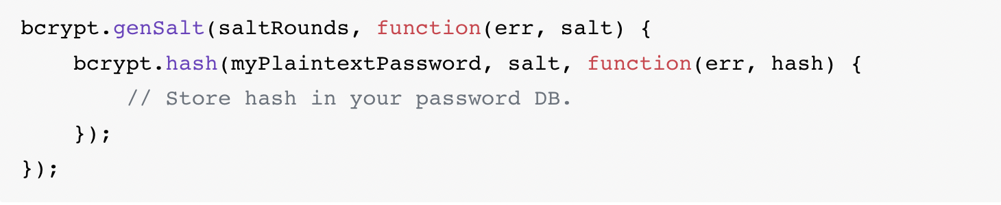
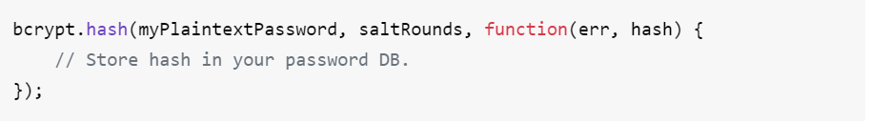
Bcrypt 語法
在Node.js當中使用Bcrypt計算密碼的雜湊值語法有兩種：
第二種：

Slide 15
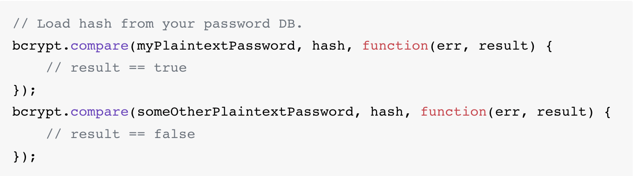
Bcrypt 語法
要確認使用者給的密碼與資料庫內儲存的Bcrypt雜湊值是否相同，可以使用Bcrypt套件內部內建的bcrypt.compare語法：

Slide 16
(進階課程) Blowfish演算法
Blowfish是由Bruce Schneier在1993年發明的對稱金鑰分組加密演算法，與DES和AES相似，都是分組加密演算法。 Blowfish是沒有商用限制的，任何人都可以自由使用。 blowfish的分組塊大小是64bits，可變金鑰長度可以從32bits到448bits不等。
Blowfish演算法需要進行16輪的加密操作：(見下圖)
*. 以下課程在於，認識現實生活中的演算法設計。

Slide 17
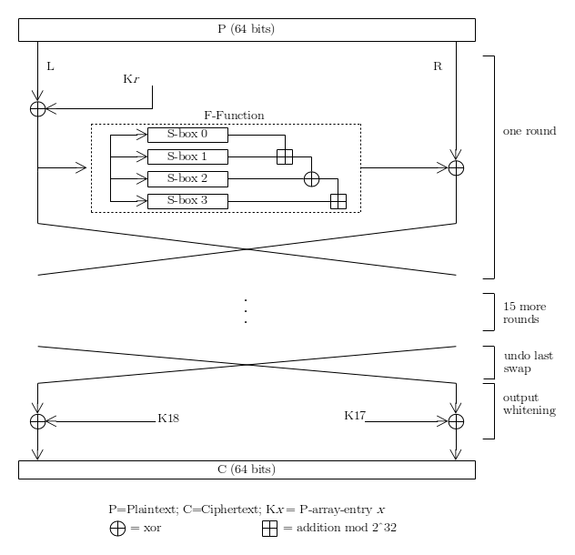

Slide 18
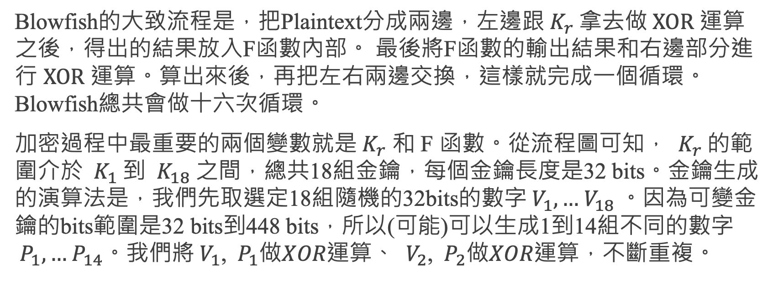
(進階課程) Blowfish演算法
Blowfish的大致流程是，把Plaintext分成兩邊，左邊跟$K_{r} 拿去做 XOR$ 運算之後，得出的結果放入F函數內部。 最後將F函數的輸出結果和右邊部分進行 $XOR$ 運算。算出來後，再把左右兩邊交換，這樣就完成一個循環。 Blowfish總共會做十六次循環。
加密過程中最重要的兩個變數就是${ K}_{r}$ 和 F 函數。從流程圖可知， ${ K}_{r}$的範圍介於 ${ K}_{1}$到 ${ K}_{18}$之間，總共18組金鑰，每個金鑰長度是32 bits。金鑰生成的演算法是，我們先取選定18組隨機的32bits的數字${ V}_{1}, …{ V}_{18}$。因為可變金鑰的bits範圍是32 bits到448 bits，所以(可能)可以生成1到14組不同的數字${ P}_{1}, …{ P}_{14}$。我們將${ V}_{1}$, ${ P}_{1}做XOR運算、$ ${ V}_{2}$, ${ P}_{2}做XOR運算，不斷重複。$

Slide 19
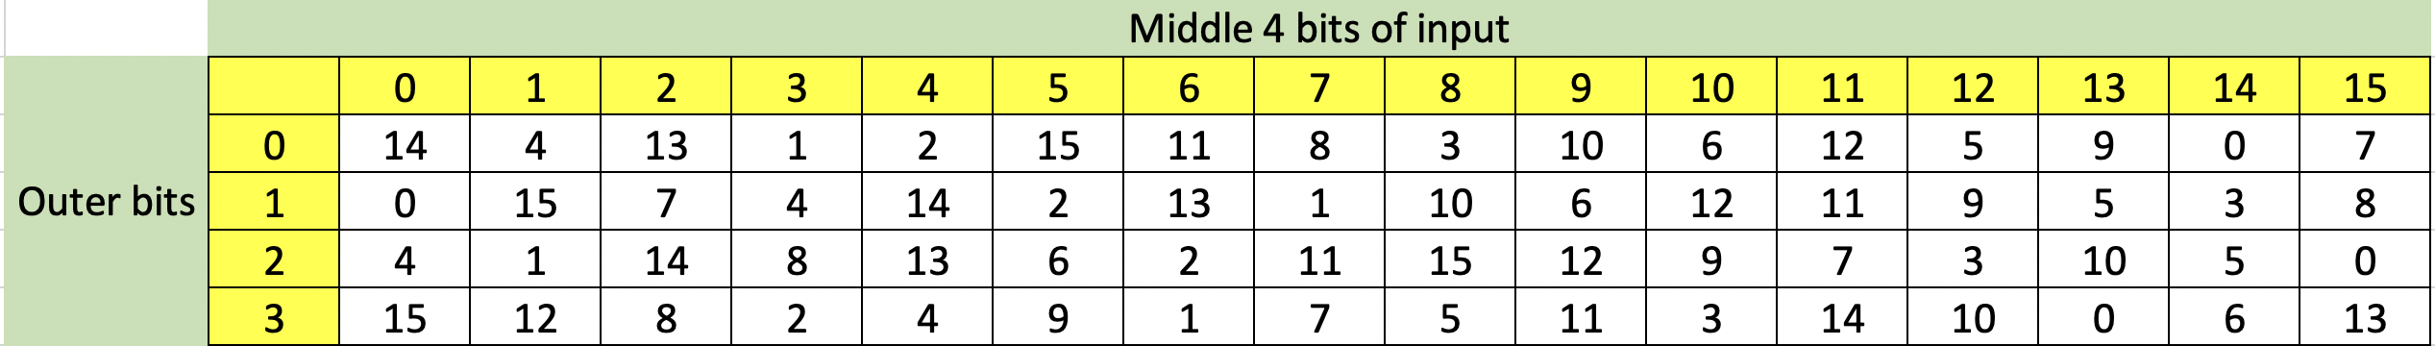
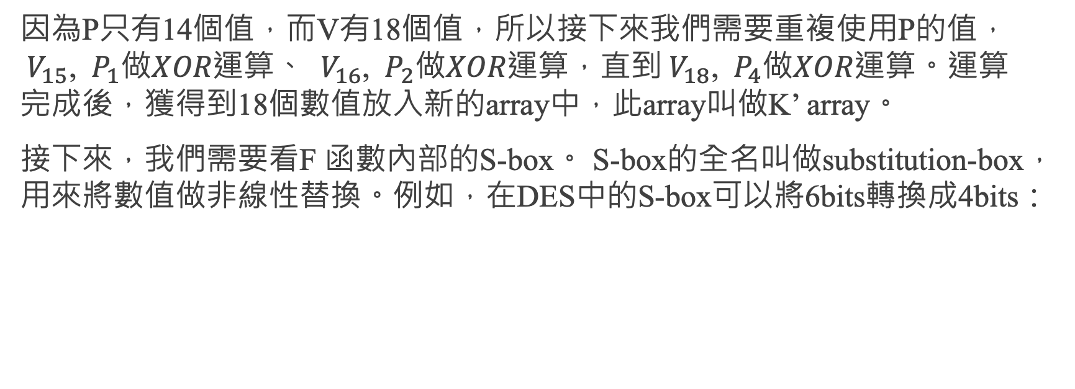
(進階課程) Blowfish演算法
因為P只有14個值，而V有18個值，所以接下來我們需要重複使用P的值， ${ V}_{15}$, ${ P}_{1}做XOR運算、$ ${ V}_{16}$, ${ P}_{2}做XOR運算，直到{ V}_{18}$, ${ P}_{4}做XOR運算$。運算完成後，獲得到18個數值放入新的array中，此array叫做K’ array。
接下來，我們需要看F 函數內部的S-box。 S-box的全名叫做substitution-box，用來將數值做非線性替換。例如，在DES中的S-box可以將6bits轉換成4bits：

Slide 20
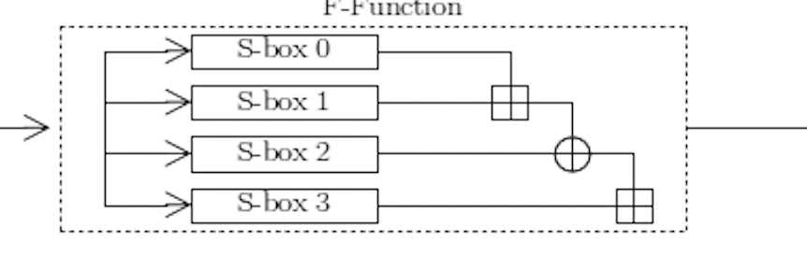
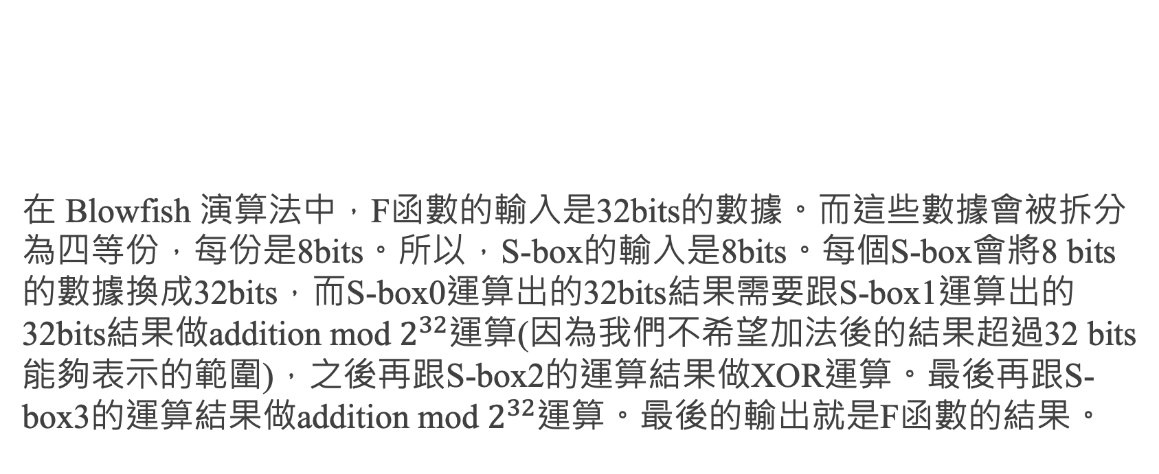
(進階課程) Blowfish演算法
在 Blowfish 演算法中，F函數的輸入是32bits的數據。而這些數據會被拆分為四等份，每份是8bits。所以，S-box的輸入是8bits。每個S-box會將8 bits的數據換成32bits，而S-box0運算出的32bits結果需要跟S-box1運算出的32bits結果做addition mod $2^{32}$運算(因為我們不希望加法後的結果超過32 bits能夠表示的範圍)，之後再跟S-box2的運算結果做XOR運算。最後再跟S-box3的運算結果做addition mod $2^{32}$運算。最後的輸出就是F函數的結果。

Slide 21
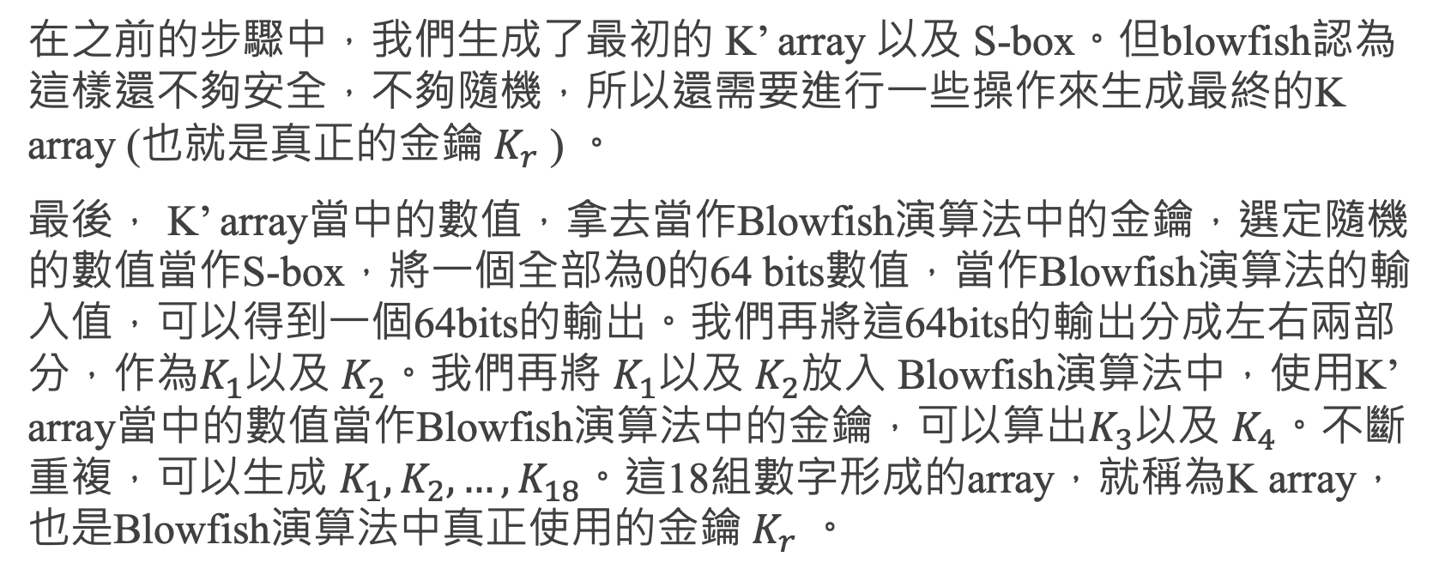
(進階課程) Blowfish演算法
在之前的步驟中，我們生成了最初的 K’ array 以及 S-box。但blowfish認為這樣還不夠安全，不夠隨機，所以還需要進行一些操作來生成最終的K array (也就是真正的金鑰${ K}_{r}$ ) 。
最後， K’ array當中的數值，拿去當作Blowfish演算法中的金鑰，選定隨機的數值當作S-box，將一個全部為0的64 bits數值，當作Blowfish演算法的輸入值，可以得到一個64bits的輸出。我們再將這64bits的輸出分成左右兩部分，作為$K_{1}$以及 $K_{2}$。我們再將 $K_{1}$以及 $K_{2}$放入 Blowfish演算法中，使用K’ array當中的數值當作Blowfish演算法中的金鑰，可以算出$K_{3}$以及 $K_{4}$。不斷重複，可以生成 $K_{1},K_{2},…,K_{18}$。這18組數字形成的array，就稱為K array，也是Blowfish演算法中真正使用的金鑰${ K}_{r}$ 。

Slide 22
(進階課程) Blowfish演算法
接下來，S-box0, S-box1, S-box2, S-box3 內的數值也會按照上面的步驟進行生成，而算出最後的S-box0, S-box1, S-box2, S-box3。有了最終的K array和S-box，我們就可以真正的對要加密的檔案進行加密操作了。
Blowfish演算法的好處：
每個新的金鑰都需要進行大概4 KB文字的預先處理，和其他分組密碼演算法相比(例如AES, DES)， Blowfish速度會很慢。 對於惡意攻擊者來說，每次嘗試新的金鑰都需要進行漫長的預先處理，所以可以用來抵抗字典攻擊或是彩虹表。
blowfish沒有任何專利限制，任何人都可以免費使用。這種好處促進了它在密碼軟體中的普及。

